Slide 1

















빛솔교육공동체

Slide 2



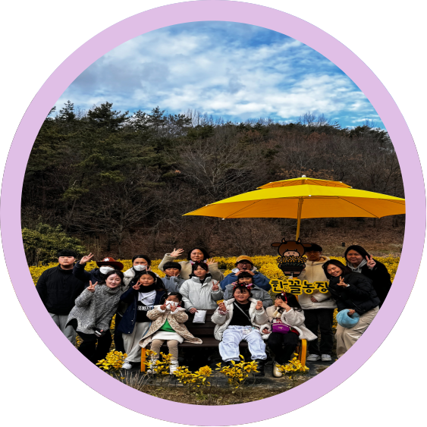










아이들과 함께 우리들의 동화를 써 내려가는 아라해제
해제초,현경초,해제중,해제어린이집 함께하고 있는 우리
프로그램은, 토탈공예 손끝이음,
조물조물,베이킹 바삭달달,
생태교육 ESG알지팝아트 감성이지, 전통 잇다가 있어요~

Slide 3








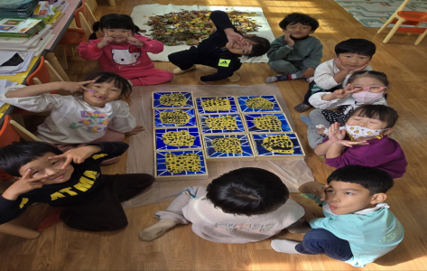
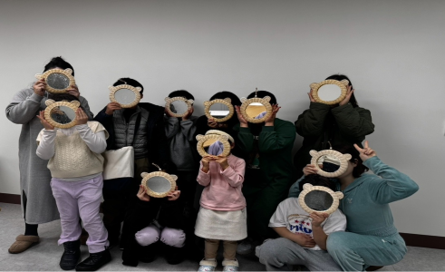
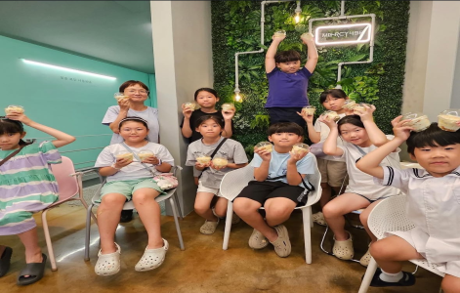
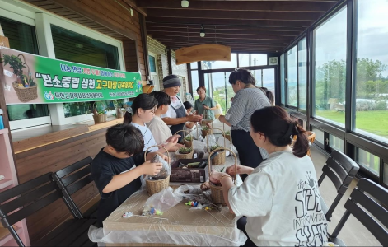

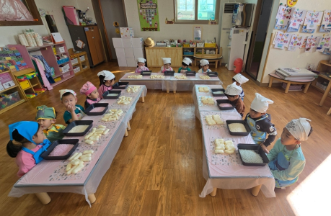
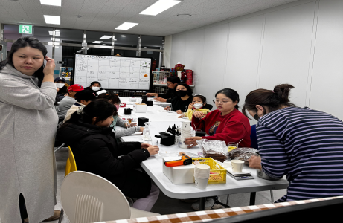
감성이지
손끝이음
바삭달달
ESG알아
전통잇다
위드패밀리

